Slide 1

CHỦ ĐỀ 4
EM YÊU TRUYỀN THỐNG QUÊ HƯƠNG

Slide 2
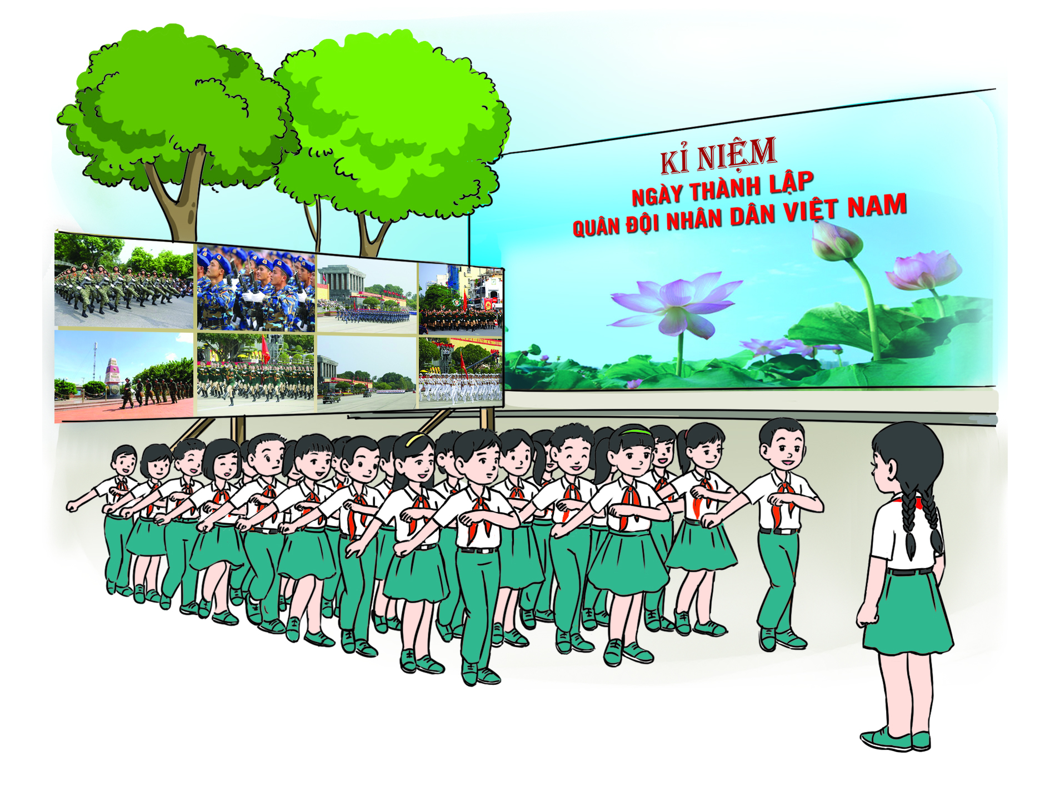
SINH HOẠT LỚP
Tuần 16

Slide 3






Hoạt động 1:
Tổng kết hoạt động tuần 16 và
phương hướng hoạt động tuần 17

Slide 4




Phần nhận xét
Giáo viên

Slide 5
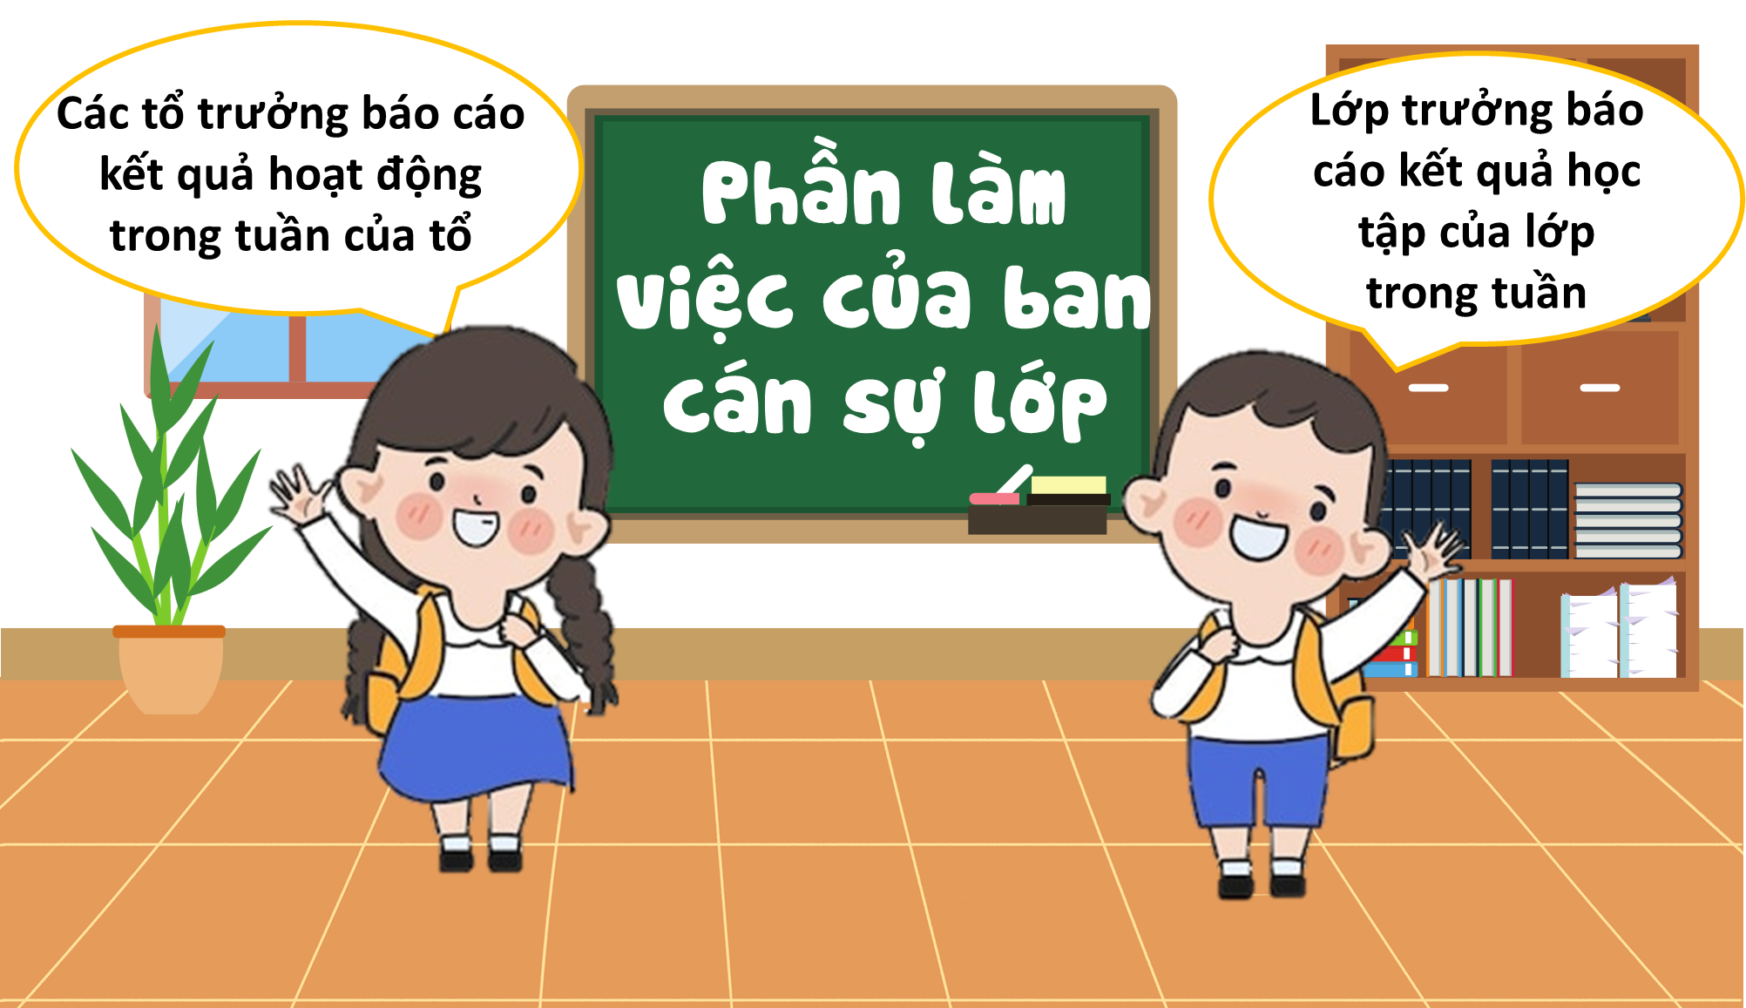

Slide 6
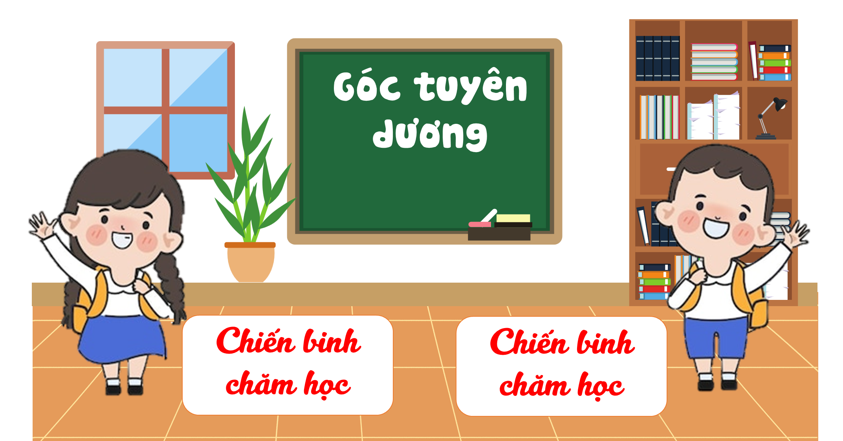

Slide 7

b. Phương án tuần 17
- Tiếp tục ổn định, duy trì nền nếp quy định.
- Tiếp tục thực hiện tốt các nội quy của nhà trường đề ra.
Tích cực học tập để nâng cao chất lượng.
Thực hiện noi gương anh bộ đội cụ Hồ.
- Tiếp tục duy trì các hoạt động: thể dục, vệ sinh trường, lớp xanh, sạch, đẹp và cả ý thức nói lời hay, làm việc tốt ....
- Thực hiện các hoạt động khác theo phân công

Slide 8




Hoạt động 2
Báo cáo kết quả thực hiện dự án
đền ơn đáp nghĩa và
giáo dục truyền thống địa phương

Slide 9


ĐÁNH GIÁ DỰ ÁN TRONG NHÓM
1
Mức độ hoàn thành công việc được giao
Nhóm dự án
2
Sự phối hợp của các thành viên
3
Những điều làm được và những điều cần rút kinh nghiệm

Slide 10
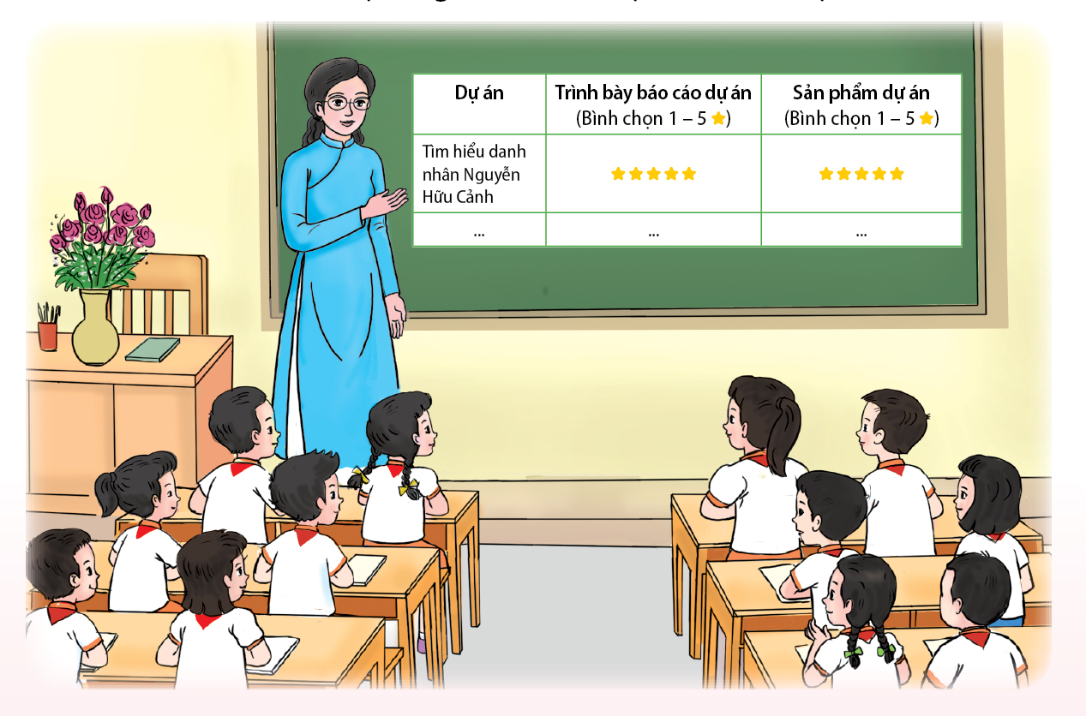


Bình chọn dự án mà em ấn tượng
CD4_4 (3).jpg

Slide 11

TỔNG KẾT/ CAM KẾT
CHẤP HÀNH

